Slide 1












PROJETO iNTEGRADOR
Fernando de Oliveira
Lucas Pennone
Lucas Mezadri
Gustavo Hiromoto
Bruno Teruya
Gabriel Renault
MauaNet
MMedias

Slide 2


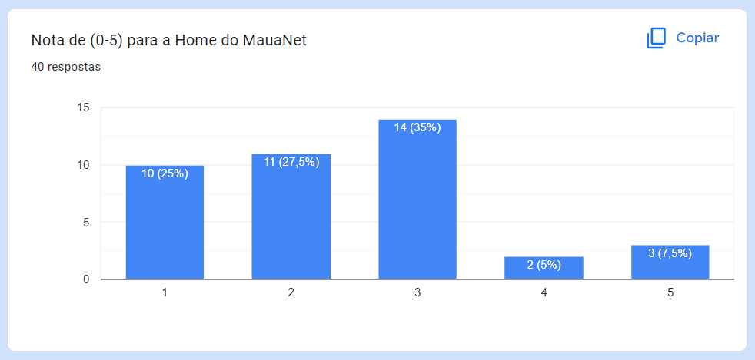
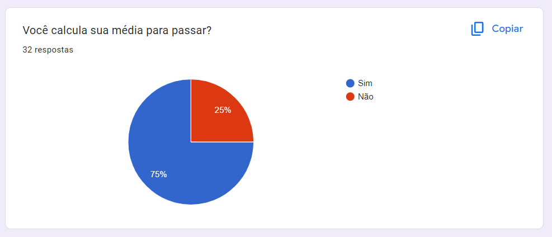
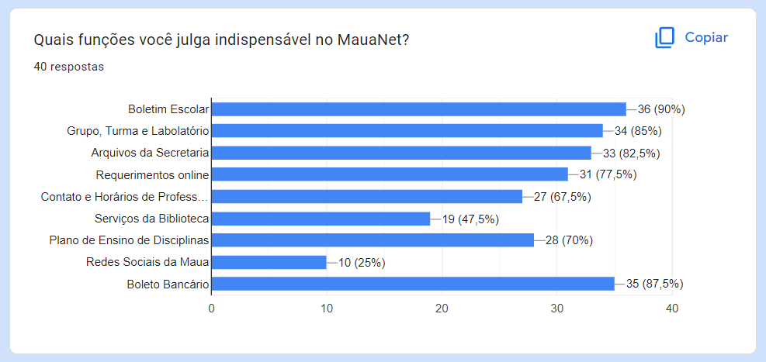
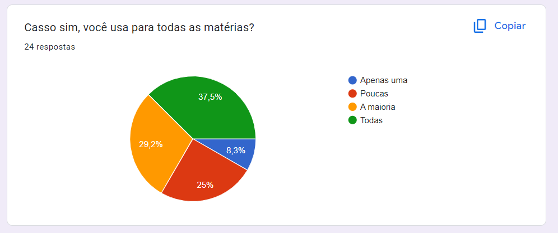

Coleta de dados
Coleta de dados
Frequência com acessa sites na web
Escolaridade

Slide 3







Processos e Ferramentas
Processos e Ferramentas
Questionário
Estruturação
Questionário
Prototipagem
Estruturação
Idealização
Prototipagem
Back-End
Produção
Idealização
Documentação
Back-End
Produção
Documentação
Roadmap e
Userstories
Estilização
Estilização
Roadmap e
Userstories

Slide 4

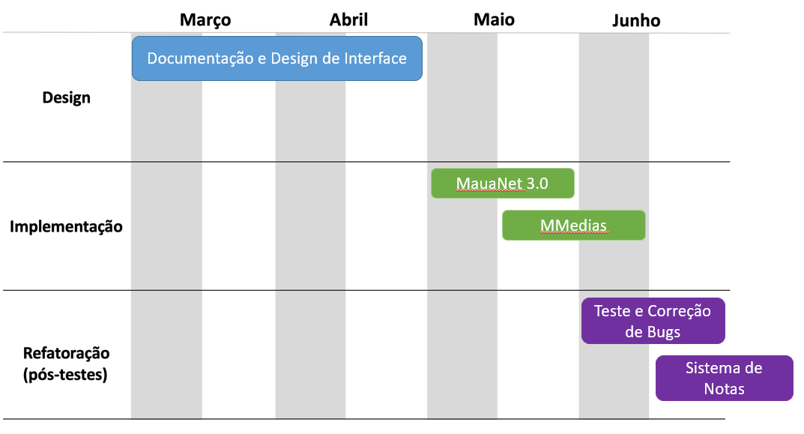
Road Map
Road Map

Slide 5

Sprints
Sprints
Planejamento e Documentação (01/Mar a 31/Mar) → 40 storys points
Design de Interface e Funcionalidades (01/Apr e 30/Apr) → 42 story points
MauaNet 3.0 (01/Mai a 15/Mai) → 44 story points
Mmedias (15/Mai a 31/Mai) → 44 story points
Finalização do Projeto (31/Mai a 17/Jun) → 40 story points
Sistema de Notas (17/jun a 30/jun) → XX story points
- Planejamento e Documentação (01/Mar a 31/Mar) → 40 storys points
- Design de Interface e Funcionalidades (01/Apr e 30/Apr) → 42 story points
- MauaNet 3.0 (01/Mai a 15/Mai) → 44 story points
- Mmedias (15/Mai a 31/Mai) → 44 story points
- Finalização do Projeto (31/Mai a 17/Jun) → 40 story points
- Sistema de Notas (17/jun a 30/jun) → XX story points

Slide 6

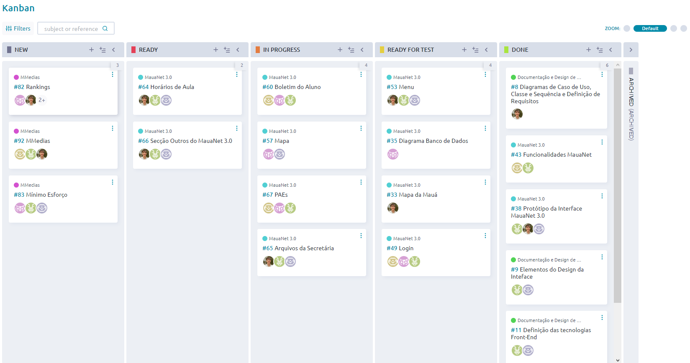
Kaban Board
Kaban Board

Slide 7

Userstories
Userstories
Protótipo da interface MauaNet 3.0
Como um aluno da Mauá
Quero uma interface intuitiva e fácil de usar
Para que todas as ferramentas estejam acessíveis e fáceis de usar
Critérios de aceitação:
1. Protótipos da tela de login
2. Protótipos dos Menus
3. Protótipos das funcionalidades da seção principal menu
4. Protótipos das funcionalidades da seção outros do menu principal
MMedias
Eu como aluno
Quero um sistema que me auxilie a manter o controle das minhas notas
Para que possa ter um melhor desempenho
Critérios de aceitação
1. A tela inicial deverá apresentar todas as medias atuais do aluno, sua média parcial e o seu coeficiente de rendimento
2. O aluno poderá acessar qualquer matéria, adicionar seus pesos, notas de provas, notas de trabalho, quantidades de provas e quantidade de trabalhos
3. O sistema deverá estar pronto para ser integrado com o MauaNet no futuro, mas no primeiro momento serão independentes
Protótipo da interface MauaNet 3.0
Como um aluno da Mauá
Quero uma interface intuitiva e fácil de usar
Para que todas as ferramentas estejam acessíveis e fáceis de usar
Critérios de aceitação:
1. Protótipos da tela de login
2. Protótipos dos Menus
3. Protótipos das funcionalidades da seção principal menu
4. Protótipos das funcionalidades da seção outros do menu principal
Boletim do aluno
Eu como Aluno da Mauá
Quero poder acessar meu boletim
Para que possa acompanhar meu desempenho
Critérios de aceitação
1.Apresentar o boletim de forma a ter todas as notas do período atual visíveis
2. Separar as notas em seções de medias/notas de prova e notas de trabalho
3. Apresentar somente as notas referentes ao aluno logado
4. Ter disponível o acesso aos boletins antigos
5. Apresentar o coeficiente de rendimento
MMedias
Eu como aluno
Quero um sistema que me auxilie a manter o controle das minhas notas
Para que possa ter um melhor desempenho
Critérios de aceitação
1. A tela inicial deverá apresentar todas as medias atuais do aluno, sua média parcial e o seu coeficiente de rendimento
2. O aluno poderá acessar qualquer matéria, adicionar seus pesos, notas de provas, notas de trabalho, quantidades de provas e quantidade de trabalhos
3. O sistema deverá estar pronto para ser integrado com o MauaNet no futuro, mas no primeiro momento serão independentes
Boletim do aluno
Eu como Aluno da Mauá
Quero poder acessar meu boletim
Para que possa acompanhar meu desempenho
Critérios de aceitação
1.Apresentar o boletim de forma a ter todas as notas do período atual visíveis
2. Separar as notas em seções de medias/notas de prova e notas de trabalho
3. Apresentar somente as notas referentes ao aluno logado
4. Ter disponível o acesso aos boletins antigos
5. Apresentar o coeficiente de rendimento

Slide 8

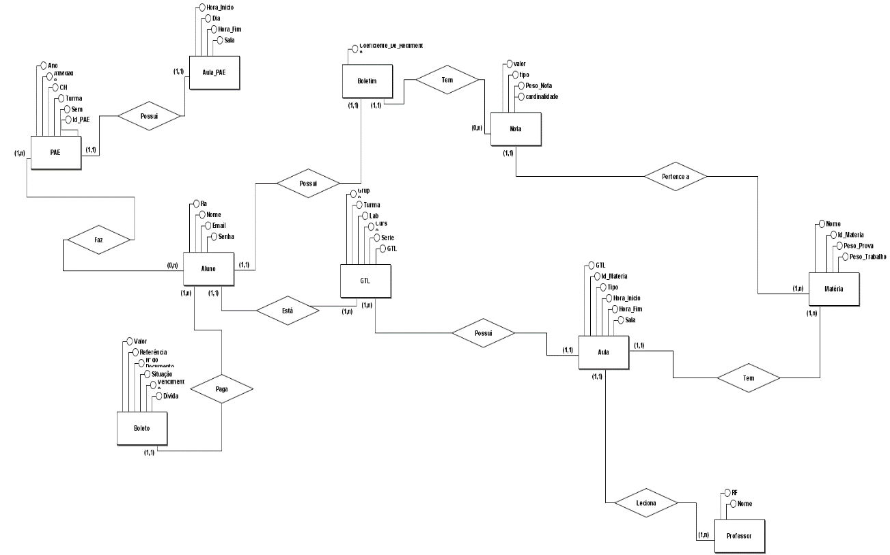
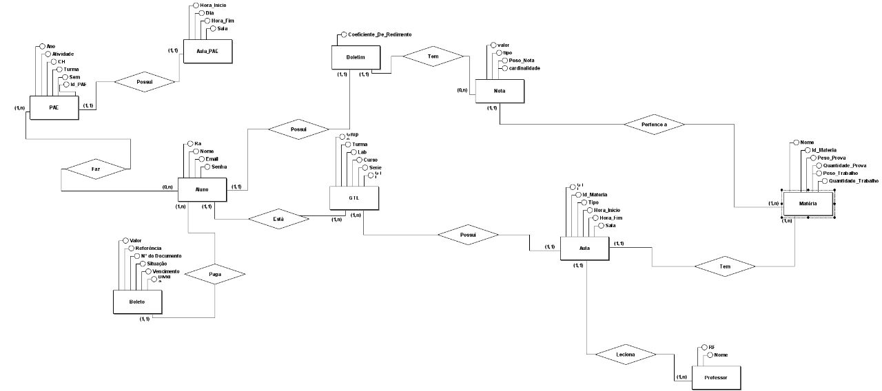
Banco de Dados
Banco de Dados

Slide 9
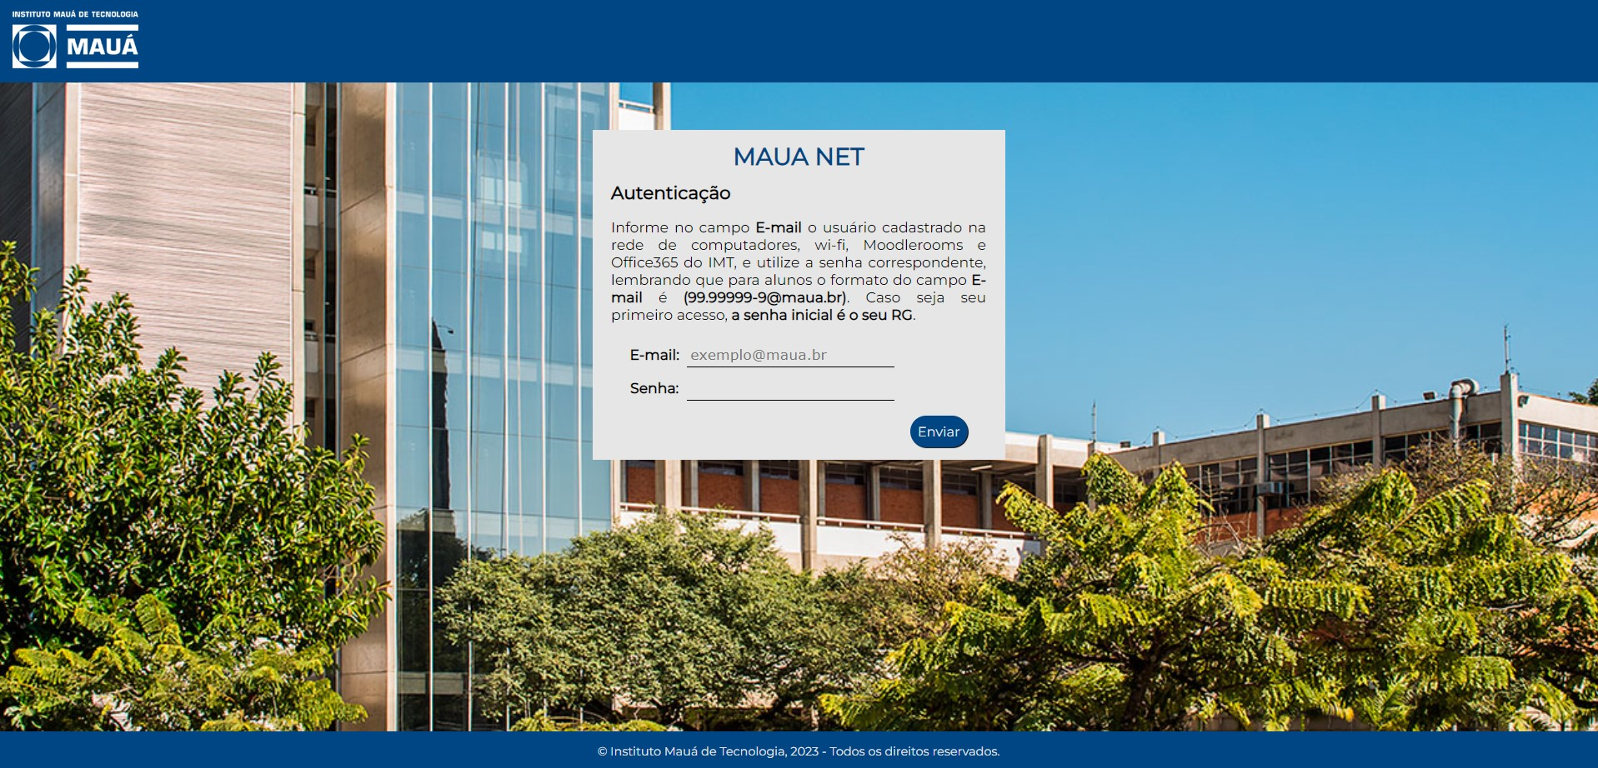
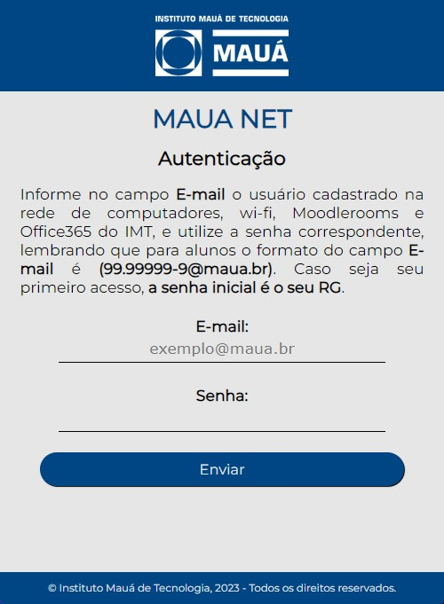
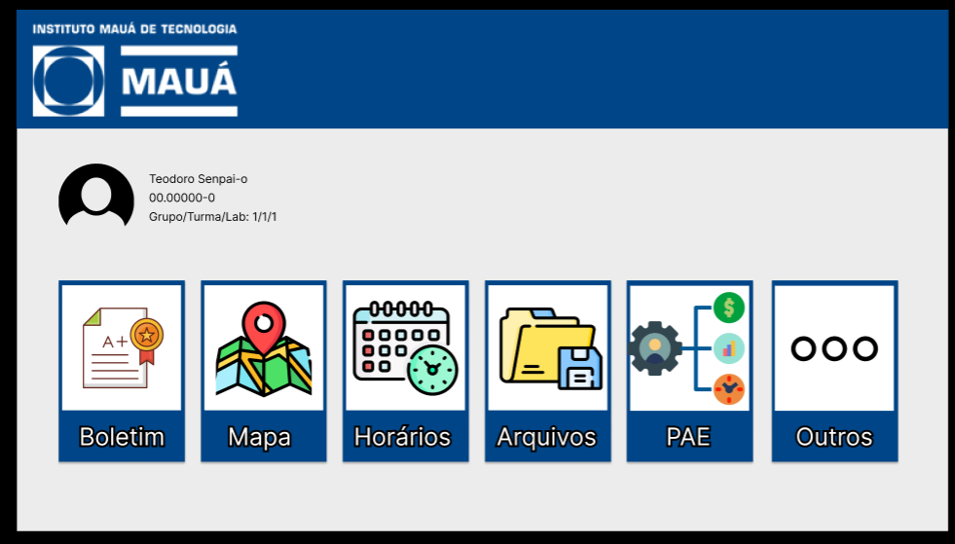
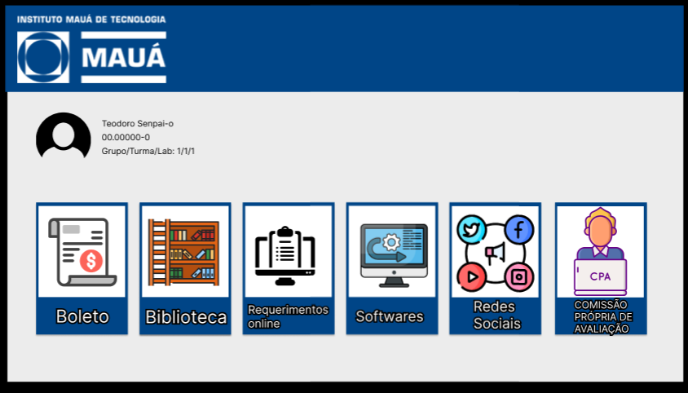
O MauaNet 3.0
O MauaNet 3.0

Slide 10
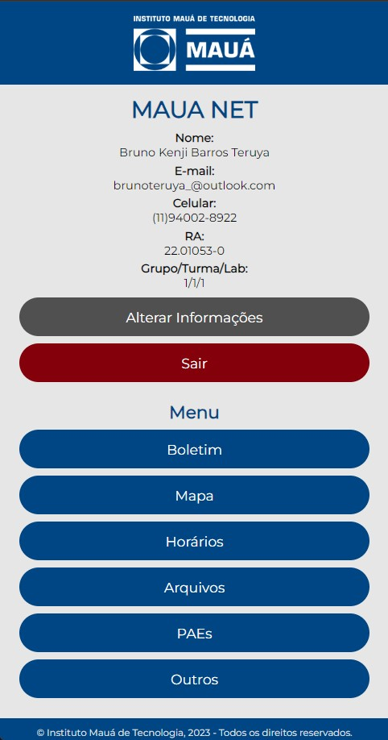
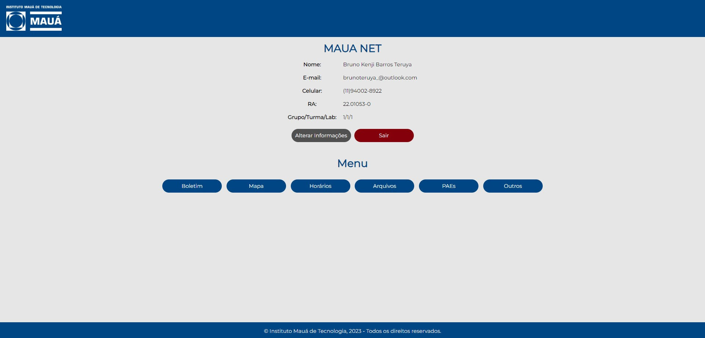
O MauaNet 3.0
O MauaNet 3.0

Slide 11
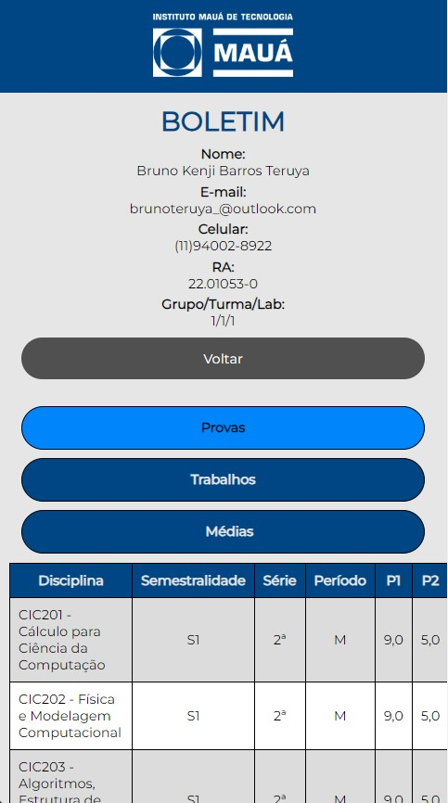
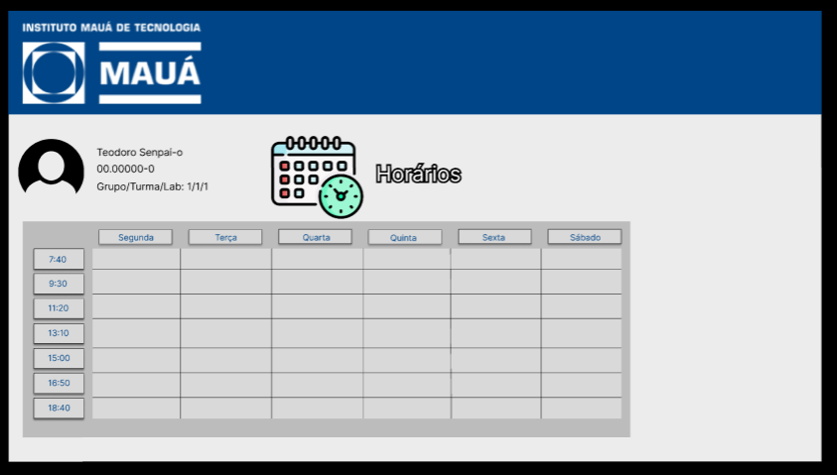
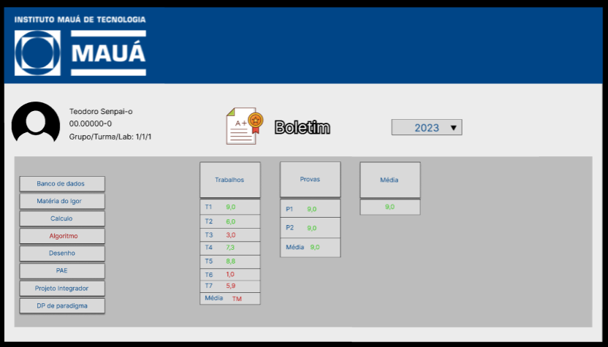
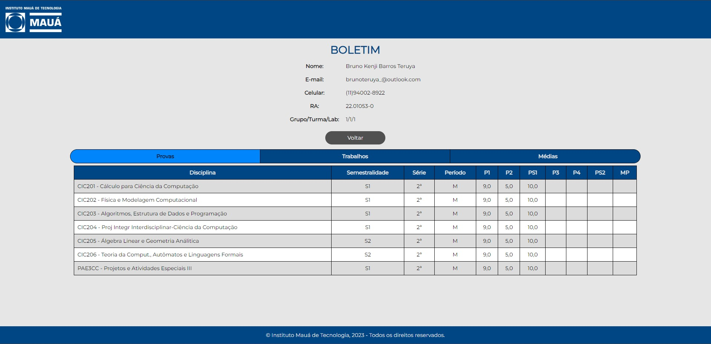
O MauaNet 3.0
O MauaNet 3.0

Slide 12

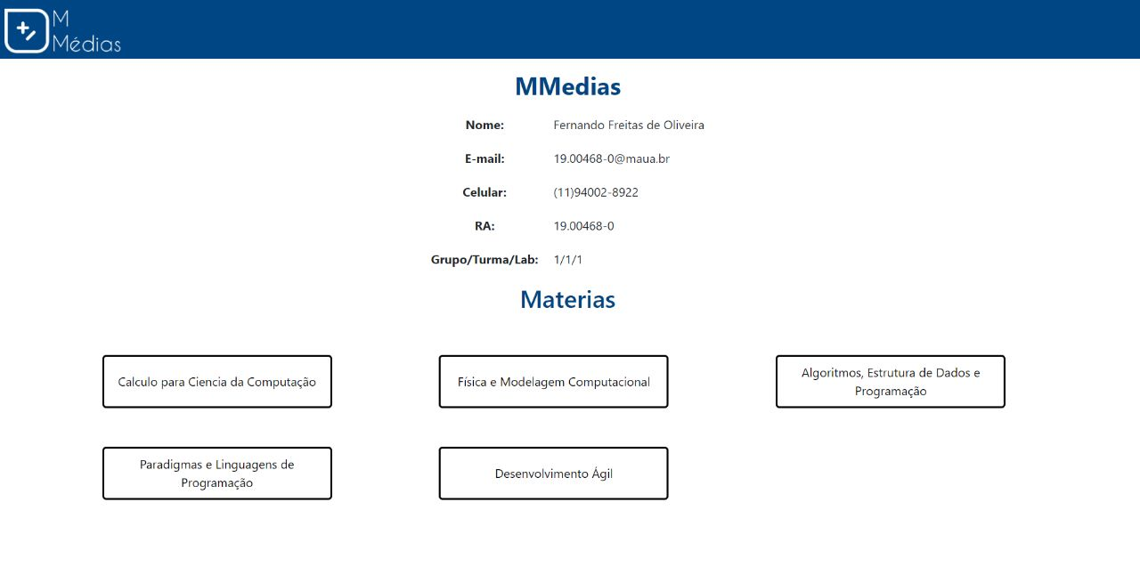
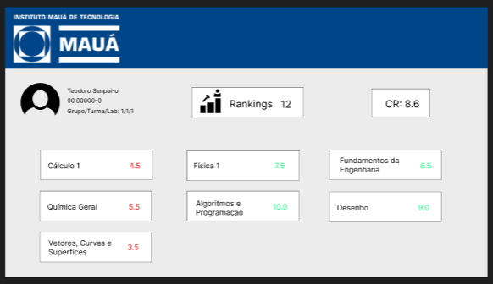
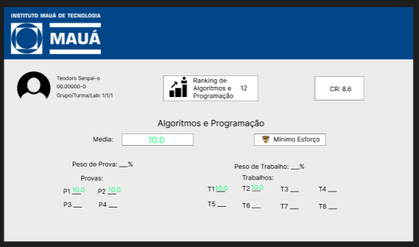
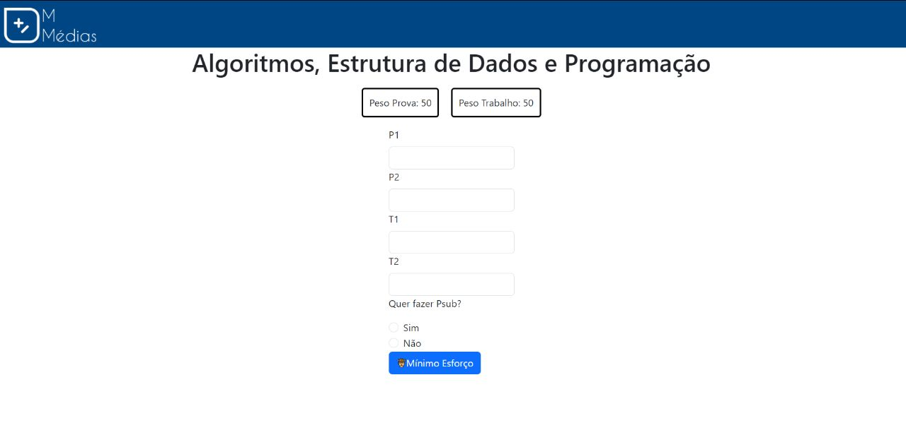
O MMedias
O MMedias

Slide 13

Resultados
Resultados
Um site imersivo, robusto e que promove uma experiência satisfatória ao usuário, em acordo com a proposta inicial
Uma UIX melhor para o MauaNet
Novas funcionalidades para o MauaNet
Melhor organização para o MauaNet
Um Mmedias funcional
Bom algoritmo do cálculo de mínimo esforço
Boa acessibilidade e responsividade do MauaNet
Uma UIX melhor para o MauaNet
Novas funcionalidades para o MauaNet
Melhor organização para o MauaNet
Um Mmedias funcional
Bom algoritmo do cálculo de mínimo esforço
Boa assebilidade e responsividade do MauaNet e MMedias

Slide 14

Dúvidas, Perguntas e Crises
OBRIGADO PELA ATENÇÃO
Dúvidas, Perguntas e Crises

